Slide 1
Оптимизация процесса обработки заявок в отделе продаж «АльфаСнаб»
Осадчая Елизавета
PROBP-43

Slide 2
Описание кейса
Описание процесса AS IS:
Заявки приходят на общую корпоративную почту / телефон, их просматривает один сотрудник - оператор кол-центра;
Данные из заявки вручную копируются в CRM;
Менеджер (распределение заявок по менеджерам осуществляется случайным образом) получает заявку и звонит клиенту, чтобы уточнить детали;
После согласования деталей заказа делает расчёт в Excel и направляет предложение клиенту.
Дополнительная информация:
среднее время обработки одной заявки – 1.5 дня
часто возникают ошибки: пропущенные заявки, дубли, потеря контакта с клиентом
среднее количество заявок в день: 12
количество менеджеров: 3
конверсия заявок в сделки: 40%
потери из-за ошибок: до 15% заявок в месяц.

Slide 3
Цель работы
Повысить операционную эффективность отдела продаж компании «АльфаСнаб» и увеличить доходность бизнеса за счёт сокращения цикла обработки заявок и минимизации потерь клиентов, вызванных человеческим фактором.
Сократить время обработки заявки с текущих 1.5 дней до уровня нескольких часов.
Снизить уровень операционных потерь (пропущенные заявки, дубли, потеря контакта) с 15% до уровня статистической погрешности.
Повысить конверсию входящего потока в сделку за счёт ускорения реакции и обработки новой заявки.
Устранить «бутылочное горлышко» на этапе ручного ввода данных.

Slide 4
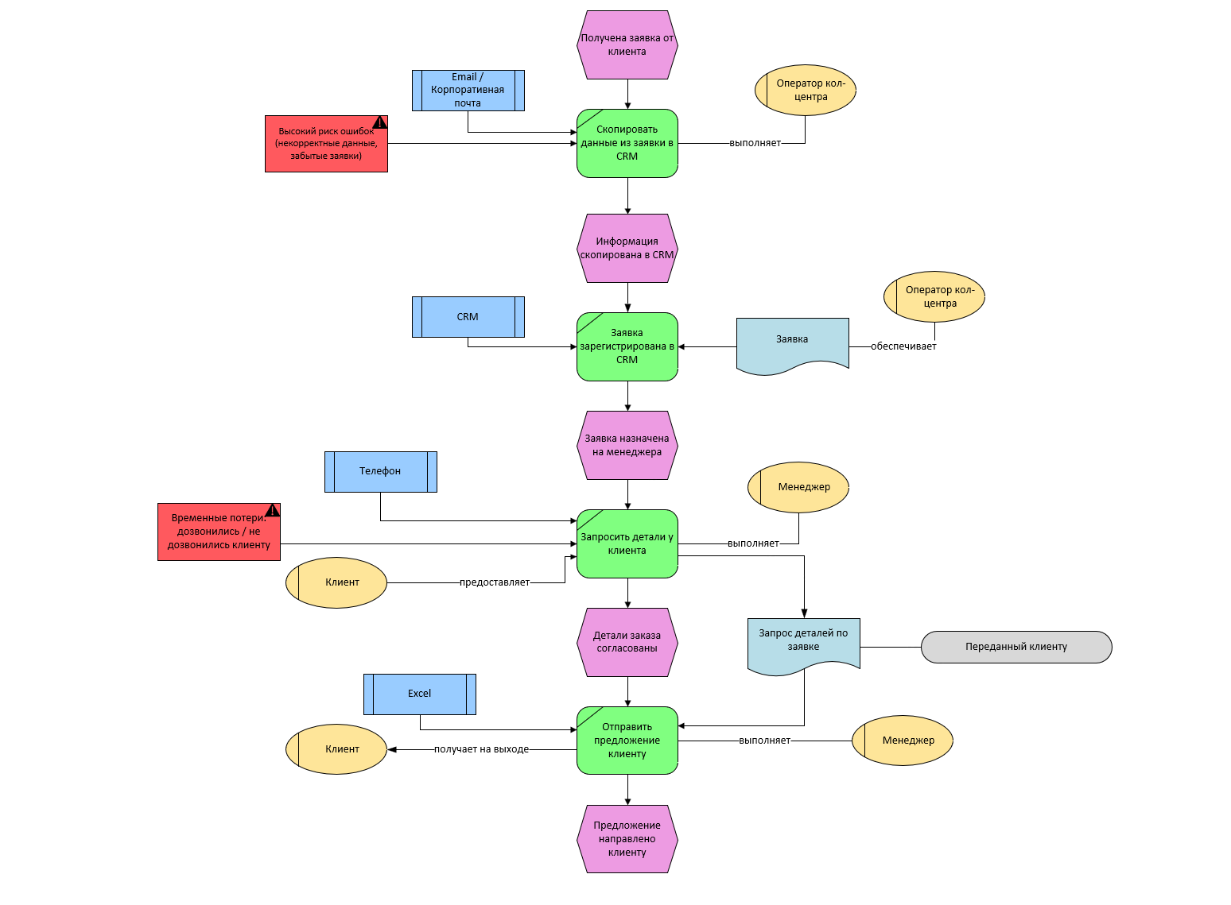
Схема AS IS (текущий процесс)

Slide 5
Анализ проблем AS IS
Узкое место (точка сбоя) | Причина возникновения | Влияние на бизнес
Единственный оператор, обрабатывающий заявки клиента | Отсутствие интеграции / автоматизации между email и CRM | Потеря клиента на старте
Ручной перенос данных из почты в CRM | Человеческий фактор | Временные потери (среднее время обработки заявки – 1.5 дня)
Потеря или/и дублирование заявок | Человеческий фактор | Потеря клиента Временные потери
Принцип распределения заявок | Отсутствует алгоритм распределения заявок | Временные потери на обработку заявок (один менеджер занят, другой простаивает)
Звонок клиенту для уточнения деталей | Отсутствует форма и обязательные поля в шаблоне заявки | Временные потери в попытках дозвонится до клиента Потеря клиента
Ручной расчет по заявке и отправка предложения клиенту | Отсутствует автоматическая калькуляция | Потеря клиента из-за задержки при подготовке расчета

Slide 6
Схема TO BE (оптимизированный процесс)
Краткое описание ключевых изменений:
Внедрение структурированного шаблона заявки и ликвидация ручного приёма. (вводится единый цифровой шаблон заявки с набором обязательных к заполнению полей)
Автоматический парсинг и валидация входящих заявок. (автоматическое извлечение данных и создание сделки в CRM; проверяется корректность и полнота данных)
Категоризация и автоматическая обработка стандартных заявок. (заявки, в которых не хватает данных, направляются менеджеру на уточнение)
Автоматический расчет, генерация и отправка коммерческого предложения. (можно дополнительно внедрить систему отслеживания прочтения КП клиентом)

Slide 7
Сравнение AS IS vs TO BE
Метрика | AS IS | TO BE | Бизнес-эффект
Среднее время обработки заявки | 1.5 дня | 1-2 часа (авто-заявки) / 2-3 часа (для ручных заявок) | Сокращение более чем в 10 раз.
Доля потерянных заявок | 15% | < 2-3% (попадание в спам) | Потери остаются в рамках погрешности.
Дублирование заявок | регулярно | < 1% | Двойные звонки клиенту минимизированы, исключено дублирование среди менеджеров.
Равномерность распределения загрузки среди менеджеров | низкая | высокая | Снижение выгорания, предсказуемость результатов, прозрачное распределение.
Среднее количество заявок в день | 12 | > 20 | Увеличение числа заявок за счет увеличения пропускной способности. Также этот показатель может быть увеличен за счет вложений в рекламу.
Количество менеджеров | 3 | 2 | Сокращение за счет автоматизации ручных процессов.
Конверсия заявок в сделки | 40% | > 55% | Рост за счет сокращения времени реакции и качества КП (+ перераспределение за счет вложения в рекламу).

Slide 8
Дорожная карта внедрения изменений
Этап внедрения | Сроки внедрения | Действия | Риски
Этап 1. Подготовка | Неделя 1 - 2 | Разработка шаблона заявки; Разработка регламента категоризации заявок; Разработка регламента распределения заявок; Разработка чек-листа для менеджеров (звонки клиенту, заполнение CRM); Разработка шаблона КП; Проведение аудита CRM. | Разработка регламентов в отрыве от «реальности»; Усложнение шаблона разработанной заявки (ограничить количество обязательных к заполнению полей); Потеря данных при аудите CRM.
Этап 2. Техническая настройка, интеграции, тестирование прототипа | Неделя 3 - 5 | Настройка интеграций с CRM; Настройка валидации данных; Настройка автоматической категоризации заявок; Настройка автоматического распределения заявок; Тестирование прототипа; Настройка аналитики и KPI. | Срыв сроков внедрения; Некорректный парсинг данных; Несоответствие прототипа реальному выполнению процесса; Устаревший прайс-лист / отпускные цены.

Slide 9
Дорожная карта внедрения изменений
Этап внедрения | Сроки внедрения | Действия | Риски
Этап 3. Обучение и запуск | Неделя 6 - 8 | Коммуникация с командой; Проведение обучения (в том числе с оператором кол-центра для переквалификации); Обновление должностных инструкций; Внедрение KPI; Полноценный запуск процесса в работу. | Саботаж со стороны персонала (в т.ч. со стороны оператора кол-центра); Снижение результатов в первое время; Негативная реакция со стороны постоянных клиентов; Отрицательная реакция персонала на внедрение KPI.
Этап 4. Контроль, корректировки, закрепление в ВНД | Неделя 9 - 12 | Регулярные встречи с командой; Выборочный аудит качества; Аналитика KPI Сбор обратной связи Внедрение корректировок по результатам ОС; Подведение итогов оптимизации бизнес-процесса. | Метрики не выходят на целевые значения; Выявление скрытых технических дефектов; Менеджеры нашли обходить новую систему, возвращаясь к старым привычкам; Итоги оптимизации процесса не вышли на целевые значения.

Slide 10
Выводы
Что сделали:
Устранили ручной приём и перенос данных - заявки попадают в CRM автоматически;
Внедрили категоризацию: стандартные заявки обрабатываются без менеджера и звонка;
Автоматизировали расчёт и отправку КП.
Эффекты:
Время обработки: с 1.5 дней до 1-2 часов;
Потери заявок: с 15% до < 3%
Конверсия: с 40% до 55% (без увеличения бюджета на рекламу);
Время подготовки КП: с 25 минут до 5 минут / 0 минут (авто);
Ноль дублей и опечаток;
Прозрачная загрузка менеджеров.

Slide 11
Рекомендации
Закрепить результат:
Привязать KPI менеджеров к новым метрикам
Ежемесячный аудит записей звонков и карточек сделок
Актуализация прайс-листа в CRM на регулярной основе
Развитие:
Стимулировать клиентов к заполнению полного шаблона заявки
Направить свободное время менеджеров на реактивацию старых клиентов
Интегрировать CRM со складским учётом

Slide 12
Спасибо за внимание!
Осадчая Елизавета
PROBP-43

